Slide 1



聚类：k-means、GMM
覃雄派

Slide 2
提纲
无监督学习与聚类
聚类应用举例
聚类问题
K-means算法
算法详述
一个实例与练习
局部最优解
优缺点
如何选择K、离群值影响、初始点选择的敏感性
算法实践
总结与局限
聚类问题的评测方法
GMM
1维EM算法、2维EM算法
EM算法与K-Means的关系
回顾
聚类：k-means、GMM

Slide 3
聚类：k-means、GMM
监督学习和无监督学习比较
监督学习
建模数据中输入特征与目标类别之间的联系
目标：在未知数据上进行精确预测
无监督学习
只有输入特征，没有目标类别
目标：发现数据内在的规律和结构
无监督学习的优点
可以利用大量的数据，节省标注成本
有些应用无法事先确定目标类别（如目标客户）

Slide 4
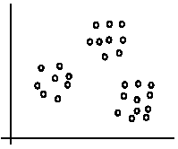
聚类：k-means、GMM
聚类 – Clustering
聚类的目标是发现数据中相似群，称为簇(cluster)
簇内中的数据彼此距离小 - high intra-clusters similarity
簇间数据距离大 - low inter-clusters similarity
聚类不需要提供标注每一个簇的样本，因此是一种无监督学习
How Is This Organized?
发现数据内在的组织关系
如左图：数据点自然聚成三个簇

Slide 5

pause

Slide 6
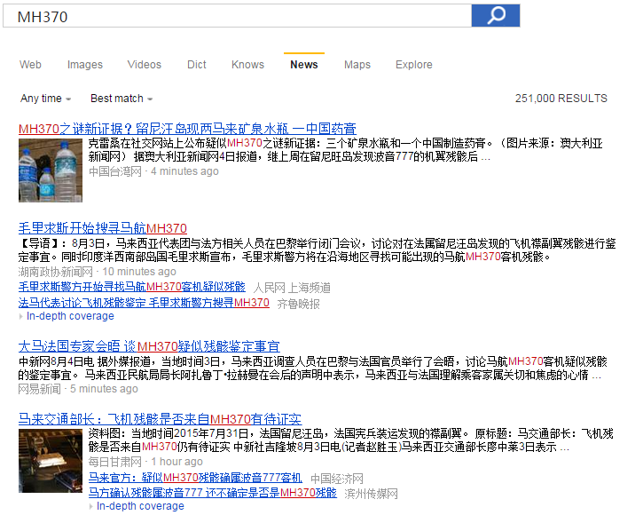
聚类：k-means、GMM
聚类应用举例 – 相似网页的分组呈现
网页搜索结果聚类（无法事先确定目标类别)
毛里求斯
马来西亚

Slide 7
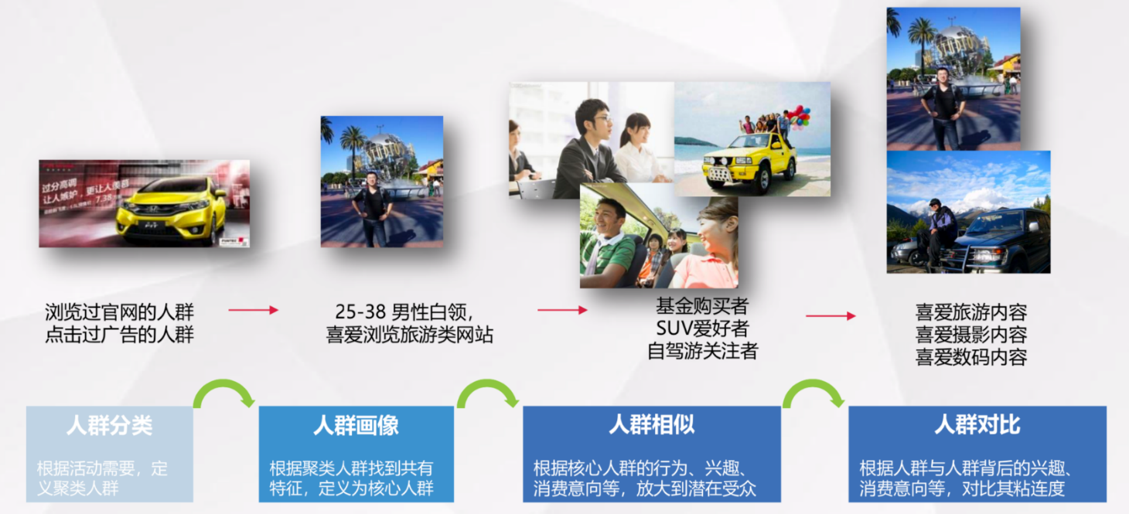
聚类：k-means、GMM
聚类应用举例 – 营销中的客户细分
客户细分&画像
营销人员利用聚类对客户做进一步细分，形成更为精确的画像

Slide 8
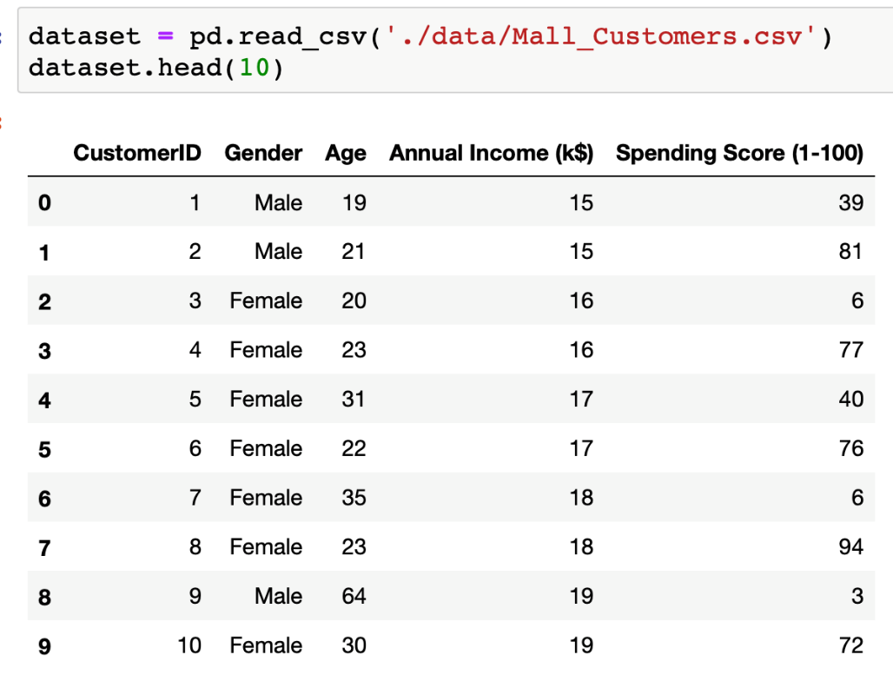
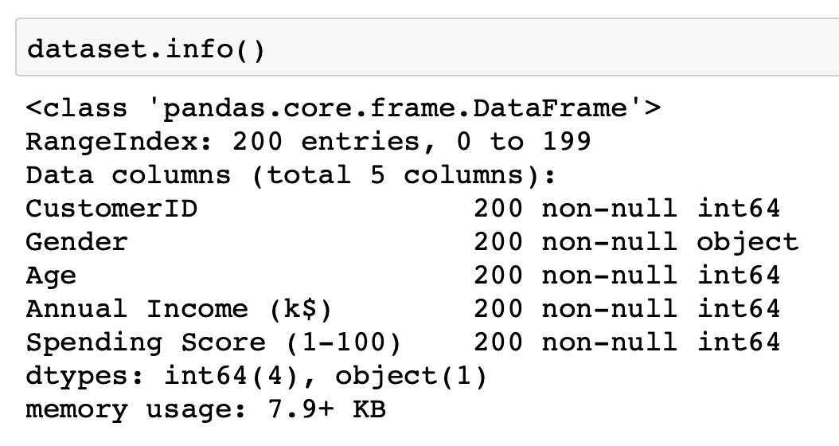
聚类：k-means、GMM
聚类应用举例 – 营销中的客户细分
考虑某超市收集了客户数据，如何对客户进行细分？

Slide 9
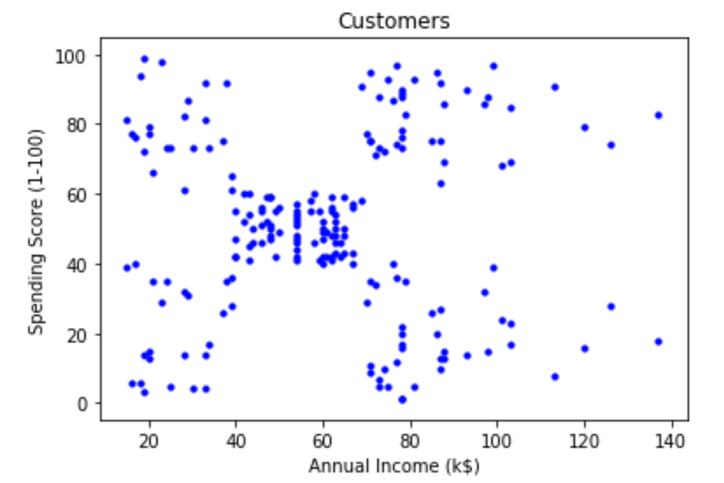
聚类：k-means、GMM
聚类应用举例 – 营销中的客户细分
我们仅考虑收入水平（Annual Income (k$)）与花费评分（Spending Score (1-100)）作为客户的特征
Group C
Group D
客户很自然地分为几组
Group A （standard）: 中等收入中等花费
Group B （sensible）: 较低收入较低花费
Group C（careless）: 较低收入较高花费
Group D （target）: 较高收入较高花费
Group E （careful）: 较高收入较低花费
Group A
Group B
Group E

Slide 10
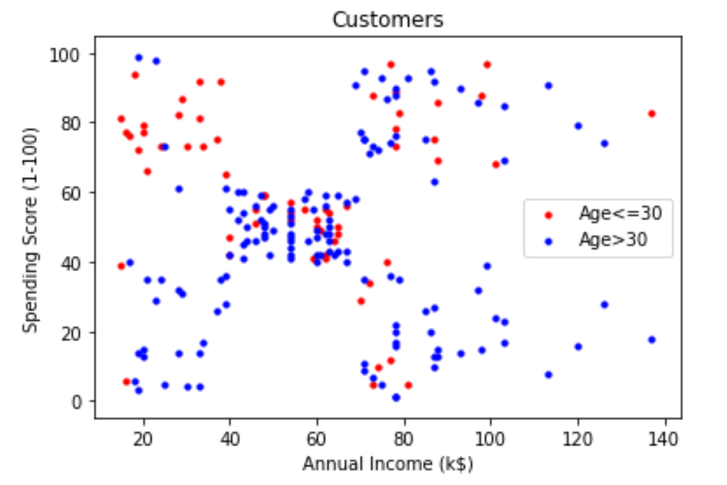
聚类：k-means、GMM
聚类应用举例 – 营销中的客户细分
可以进一步地分析不同细分类别客户的特点，指定营销方案
例如：以30岁为分界，分析不同细分类别中的年龄构成
🔔
Group C主要以哪类人为主？
年轻人（30岁以下）
中年或以上（30岁以后）
Group C
🔔
Group E主要以哪类人为主？
年轻人（30岁以下）
中年或以上（30岁以后）
Group E

Slide 11
聚类：k-means、GMM
聚类的其它应用
识别犯罪地点
使用城市中特定地区的相关犯罪数据，分析犯罪类别、犯罪地点以及两者之间的关联
保险欺诈检测
利用以往欺诈性索赔的历史数据，根据它和欺诈性模式聚类的相似性来识别新的索赔
乘车数据分析
分析交通出行数据（如滴滴出行数据），有助于我们对城市的交通模式进行深入的了解，来帮助我们做城市未来规划
IT警报的自动化聚类
对IT基础软件（如网络，存储或数据库）生成大量的警报消息进行聚类，可以对警报类别和修复时间做深入了解，有助于对未来故障进行预测
……

Slide 12
pause

Slide 13
聚类：k-means、GMM
聚类需要考虑的几个因素
聚类算法
基于划分的聚类算法
基于层次的聚类算法
……
相似度/距离函数
聚类质量评价
最小化类内距(inter-clusters distance)
最大化类间距(intra-clusters distance)

Slide 14
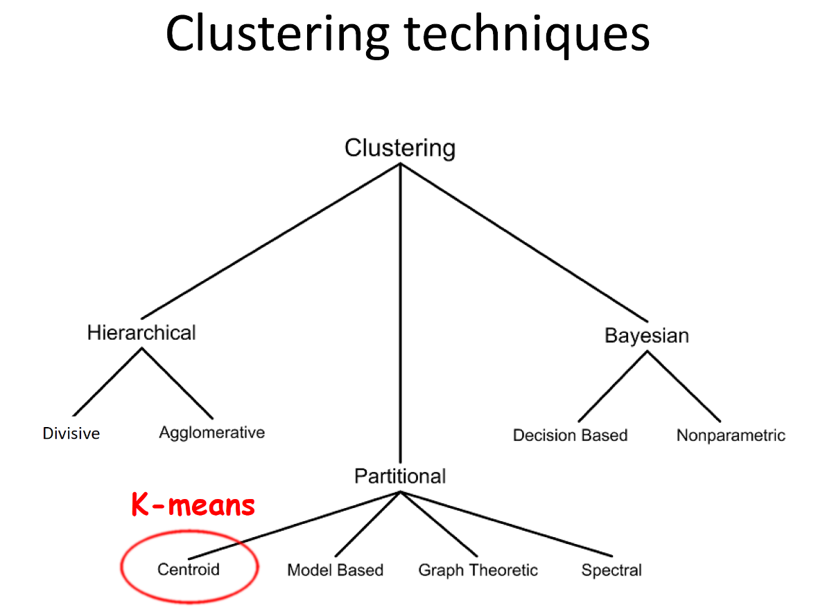
聚类：k-means、GMM
聚类算法
层次聚类（Hierarchical）
自下而上：从每个数据实例出发，逐渐聚成更大的类簇
自顶而下：从整个数据集出发，逐渐划分为细分的类簇
划分聚类（Partitional）
直接对数据进行划分，形成类簇，也可用于层次聚类
贝叶斯聚类（Bayesian）
通过对数据进行划分，生成数据的后验数据分布

Slide 15














聚类：k-means、GMM
如何定义“距离”？
距离定义取决于具体的数据或分析需求
Simpson's Family
School Employees
Females
Males

Slide 16
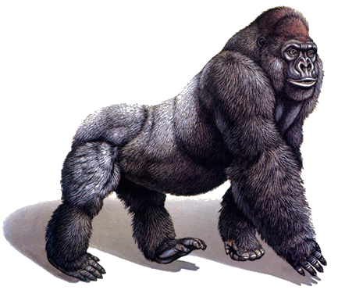
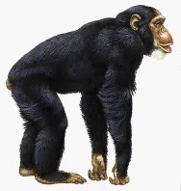
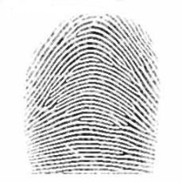
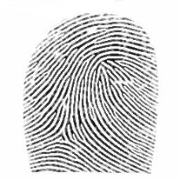
聚类：k-means、GMM
如何定义“距离”？
距离定义取决于具体的数据或分析需求
Kasun
Kiosn
0.23
3
342.7

Slide 17
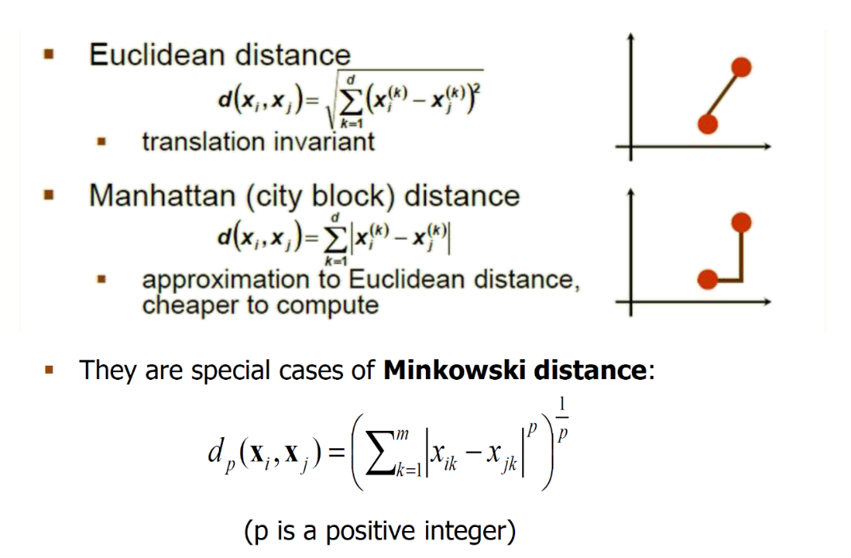
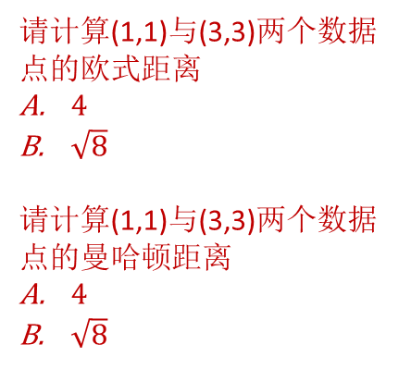
聚类：k-means、GMM
距离度量函数
🔔
请计算(1,1)与(3,3)两个数据点的欧式距离
$4$
$\sqrt{8}$
请计算(1,1)与(3,3)两个数据点的曼哈顿距离
$4$
$\sqrt{8}$
闵可夫斯基

Slide 18
聚类：k-means、GMM
距离度量函数
🔔
请计算(1,1)与(3,3)两个数据点的欧式距离
$4$
$\sqrt{8}$
请计算(1,1)与(3,3)两个数据点的曼哈顿距离
$4$
$\sqrt{8}$
闵可夫斯基

Slide 19
pause

Slide 20
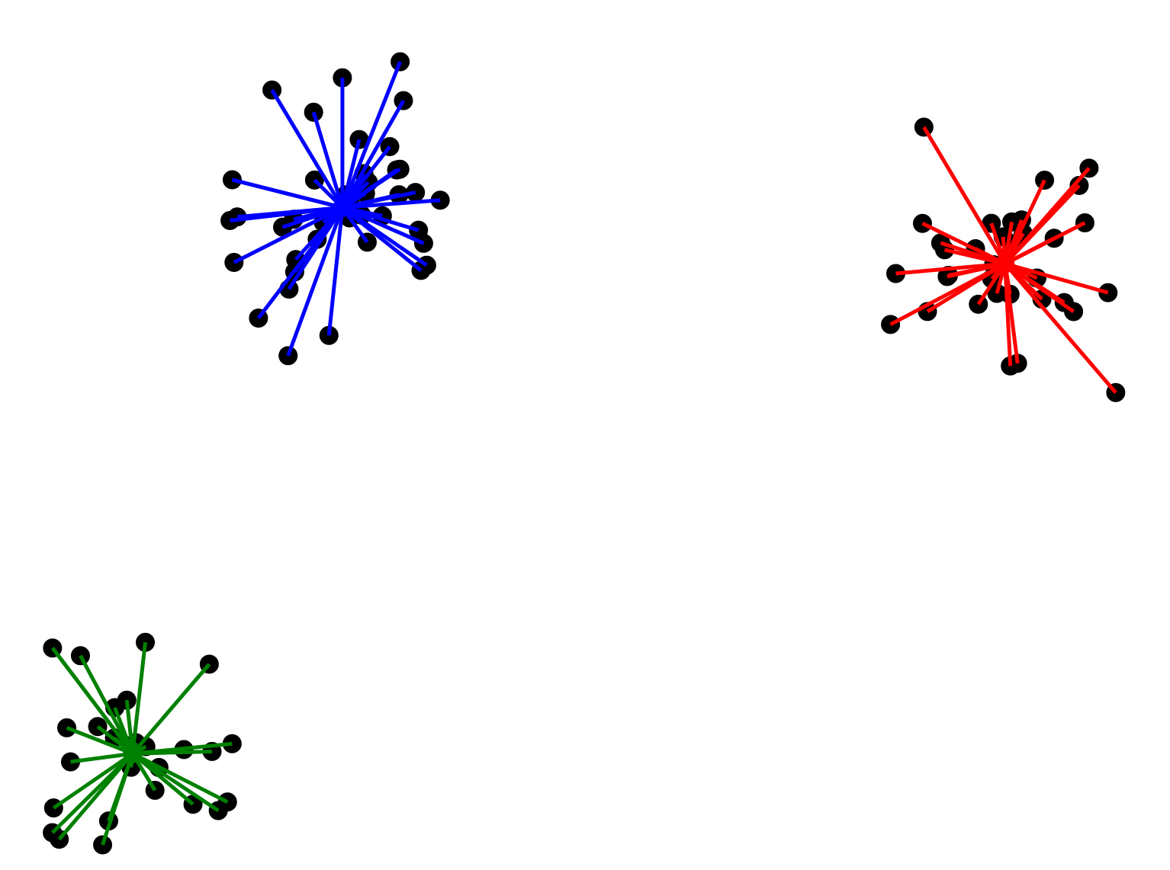
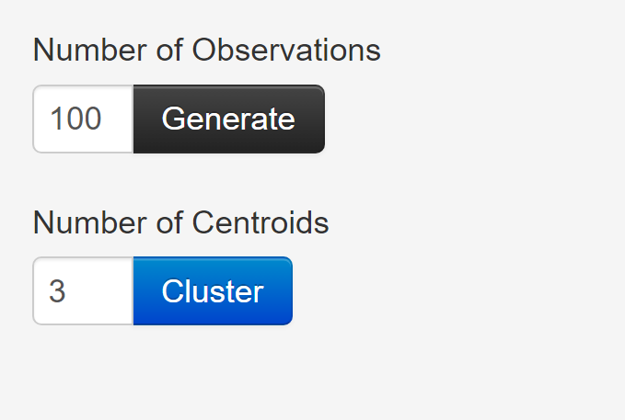
聚类：k-means、GMM
K-means Demo
http://mlehman.github.io/kmeans-javascript/

Slide 21
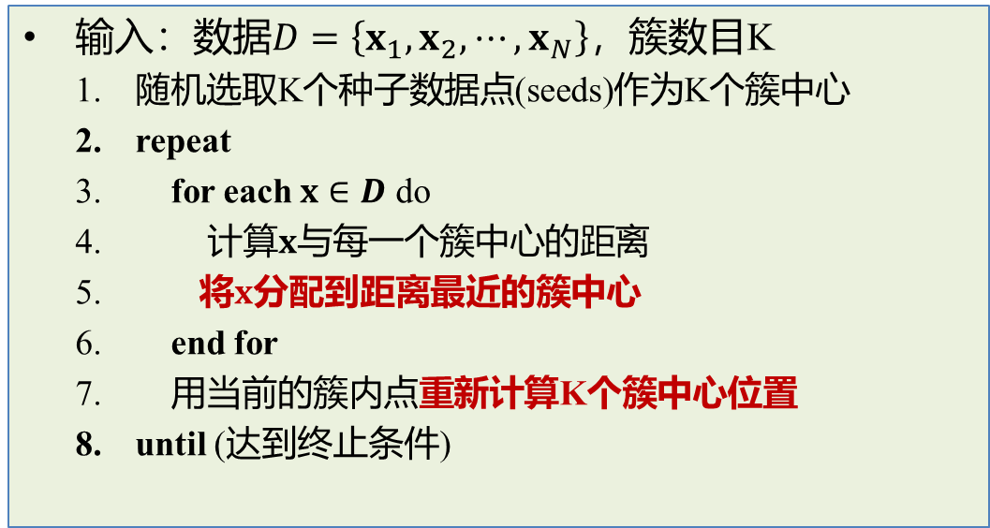
聚类：k-means、GMM
K-Means算法
输入：数据$D=\left\{x_{1},x_{2},⋯,x_{N}\right\}$，簇数目K
随机选取K个种子数据点(seeds)作为K个簇中心
repeat
for each $x∈D$ do
计算$x$与每一个簇中心的距离
将$x$分配到距离最近的簇中心
end for
用当前的簇内点重新计算K个簇中心位置
until (达到终止条件)

Slide 22
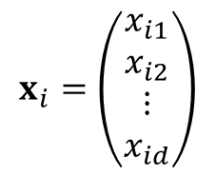
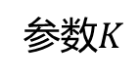
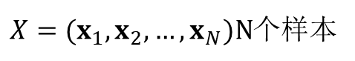
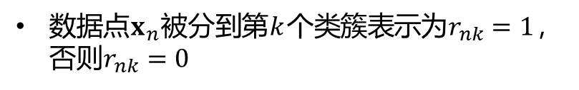
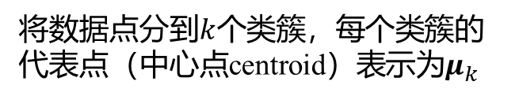
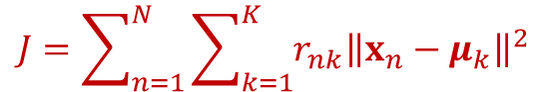
聚类：k-means、GMM
K-Means算法
最著名的聚类算法
基于数据划分，将每个数据点划分到一个簇中，目标是最小化类内距，以及最大化类间距
形式化定义
将数据点分到$k$个类簇，每个类簇的代表点（中心点centroid）表示为$μ_{k}$
$X=(x_{1},x_{2},…,x_{N})N$个样本
$$x_{i}=\left(\begin{matrix}x_{i1} \\ x_{i2} \\ ⋮ \\ x_{id}\end{matrix}\right)$$
最小化SSE (sum of squared error)
$$J=\sum_{n=1}^{N}{\sum_{k=1}^{K}{r_{nk}{\left\|x_{n}−μ_{k}\right\|}^{2}}}$$
数据点$x_{n}$被分到第$k$个类簇表示为$r_{nk}=1$，否则$r_{nk}=0$
参数$K$

Slide 23
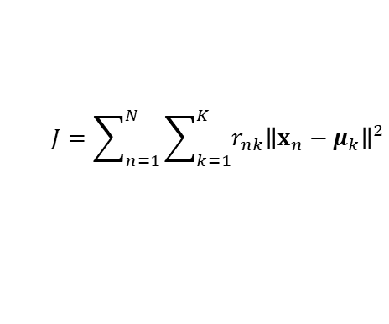
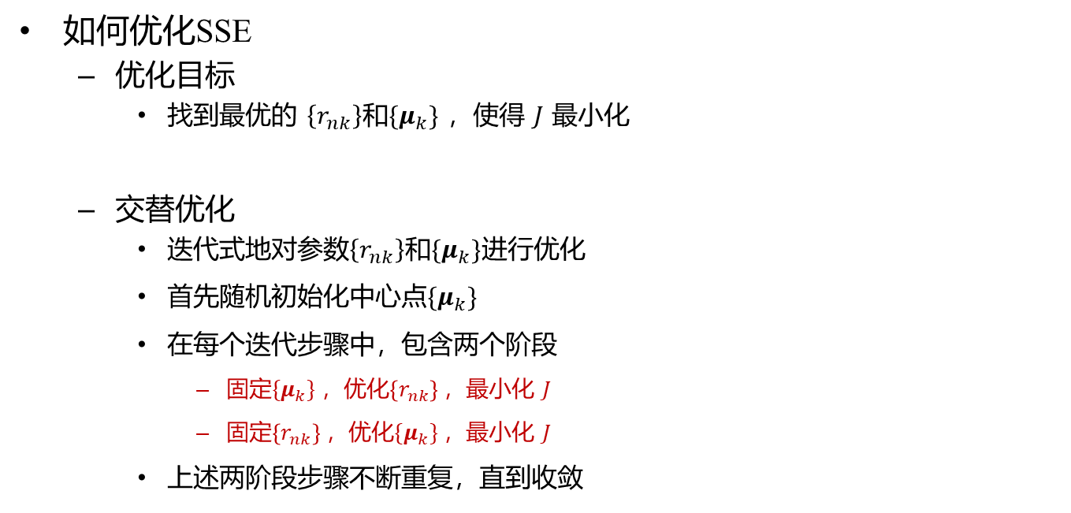
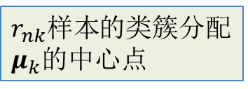
聚类：k-means、GMM
如何优化SSE
优化目标
找到最优的 $\left\{r_{nk}\right\}$和$\{μ_{k}\}$ ，使得 $J$ 最小化
交替优化
迭代式地对参数$\left\{r_{nk}\right\}$和$\{μ_{k}\}$进行优化
首先随机初始化中心点$\{μ_{k}\}$
在每个迭代步骤中，包含两个阶段
固定$\{μ_{k}\}$，优化$\left\{r_{nk}\right\}$，最小化 $J$
固定$\left\{r_{nk}\right\}$，优化$\{μ_{k}\}$，最小化 $J$
上述两阶段步骤不断重复，直到收敛
$$J=\sum_{n=1}^{N}{\sum_{k=1}^{K}{r_{nk}{\left\|x_{n}−μ_{k}\right\|}^{2}}}$$
$r_{nk}样本$的类簇分配
$μ_{k}$的中心点

Slide 24
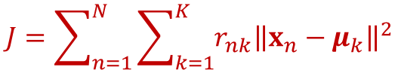
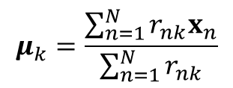
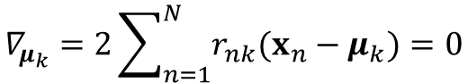
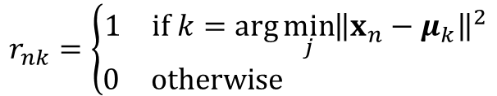
聚类：k-means、GMM
如何优化SSE
阶段1：固定$\{μ_{k}\}$，优化$\left\{r_{nk}\right\}$，最小化 $J$
$$r_{nk}=\left\{\begin{aligned}\begin{matrix}1 & if k=\arg{\min_{j}{{\left\|x_{n}−μ_{k}\right\|}^{2}}}\end{matrix} \\ \begin{matrix}0 & otherwise \end{matrix}\end{aligned}\right.$$
E(expectation) Step
$$J=\sum_{n=1}^{N}{\sum_{k=1}^{K}{r_{nk}{\left\|x_{n}−μ_{k}\right\|}^{2}}}$$
阶段2：固定$\left\{r_{nk}\right\}$，优化$\{μ_{k}\}$，最小化 $J$
$$∇_{μ_{k}}=2\sum_{n=1}^{N}{r_{nk}(x_{n}−μ_{k})}=0$$
这里用到矩阵求导
M(maximization) Step
$$μ_{k}=\frac{\sum_{n=1}^{N}{r_{nk}x_{n}}}{\sum_{n=1}^{N}{r_{nk}}}$$

Slide 25
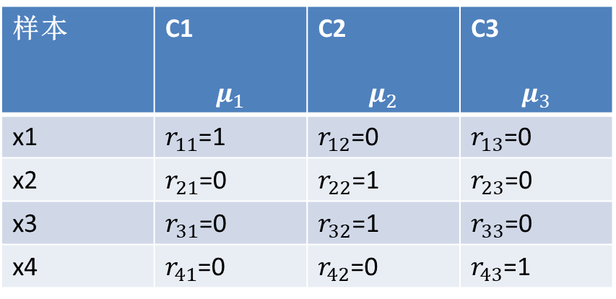
聚类：k-means、GMM
K-Means是Expectation-Maximization (EM)算法的特殊情况
假设有4个样本
K为3
3个类簇
样本 | C1 $$μ_{1}$$ | C2 $$μ_{2}$$ | C3 $$μ_{3}$$
x1 | $r_{11}$=1 | $r_{12}$=0 | $r_{13}$=0
x2 | $r_{21}$=0 | $r_{22}$=1 | $r_{23}$=0
x3 | $r_{31}$=0 | $r_{32}$=1 | $r_{33}$=0
x4 | $r_{41}$=0 | $r_{42}$=0 | $r_{43}$=1

Slide 26
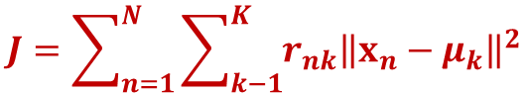
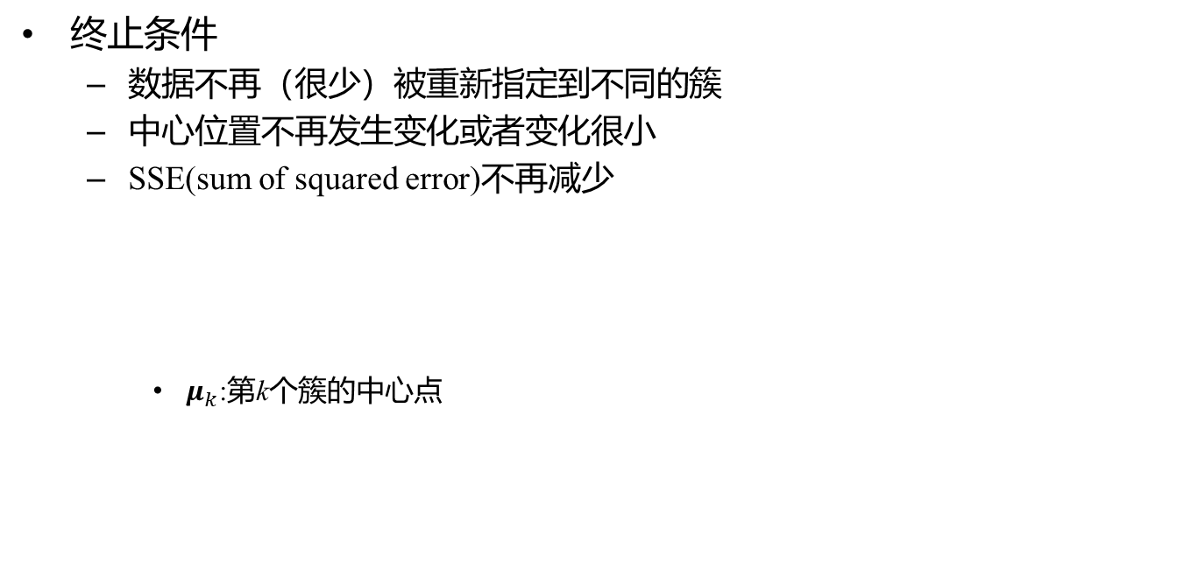
聚类：k-means、GMM
终止条件
数据不再（很少）被重新指定到不同的簇
中心位置不再发生变化或者变化很小
SSE(sum of squared error)不再减少
$μ_{k}$:第k个簇的中心点
$$J=\sum_{n=1}^{N}{\sum_{k−1}^{K}{r_{nk}{\left\|x_{n}−μ_{k}\right\|}^{2}}}$$

Slide 27
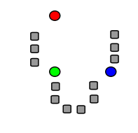
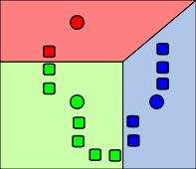
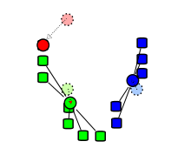
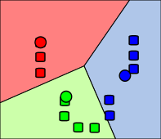
聚类：k-means、GMM
K-Means运行过程的一次迭代
初始中心
数据划分
更新中心
更新数据划分

Slide 28
pause

Slide 29
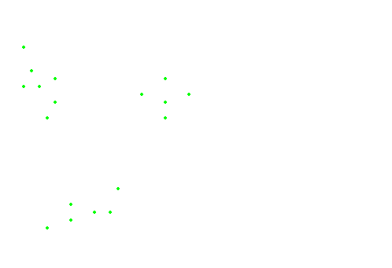
聚类：k-means、GMM
Example - The data points

Slide 30
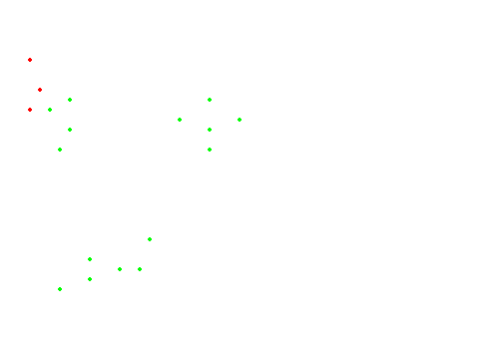
聚类：k-means、GMM
Initialization

Slide 31
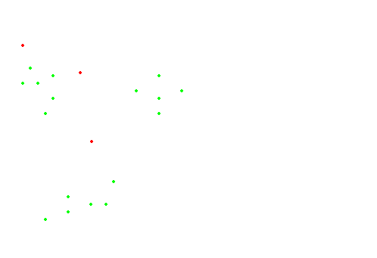
聚类：k-means、GMM
#Runs = 1

Slide 32
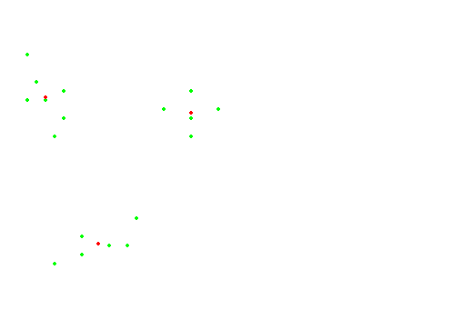
聚类：k-means、GMM
#Runs = 2

Slide 33
聚类：k-means、GMM
#Runs = 3：达到终止条件

Slide 34
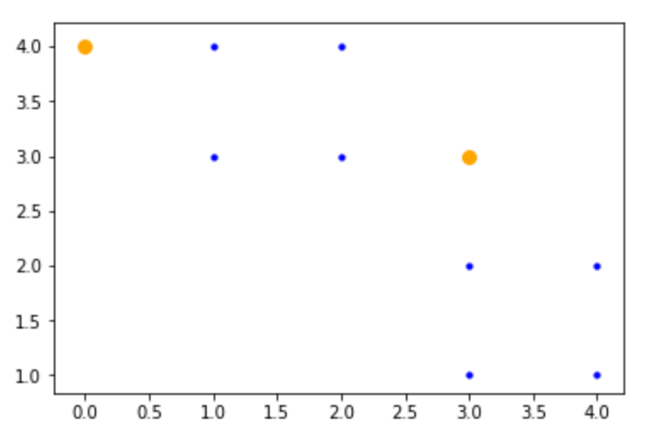
聚类：k-means、GMM
课堂练习
考虑以下K-Means聚类问题
数据点：(3,1), (3,2), (4,1), (4,2), (1,3), (1,4), (2,3), (2,4)
初始中心点： (0,4), (3,3)
请完成第一次迭代步骤的计算（按照欧式距离）
🔔

Slide 35
聚类：k-means、GMM
课堂练习
考虑以下K-Means聚类问题
数据点：(3,1), (3,2), (4,1), (4,2), (1,3), (1,4), (2,3), (2,4)
初始中心点： (0,4), (3,3)
请完成第一次迭代步骤的计算（按照欧式距离）
🔔
已有中心点，分配数据点
(1,3), (1,4) → (0,4)
(2,3), (2,4), (3,1), (3,2), (4,1), (4,2) → (3,3)
更新中心点
(0,4) → (1, 3.5)，即对(1,3), (1,4) 求平均
(3,3) → (3, 13/6)，即对(2,3), (2,4), (3,1), (3,2), (4,1), (4,2)求平均

Slide 36
pause

Slide 37
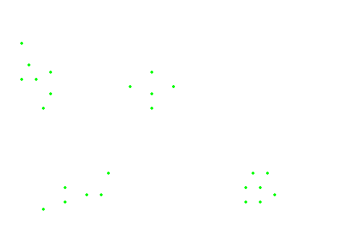
聚类：k-means、GMM
K-Means可能会陷入局部最优
Example - The data points

Slide 38
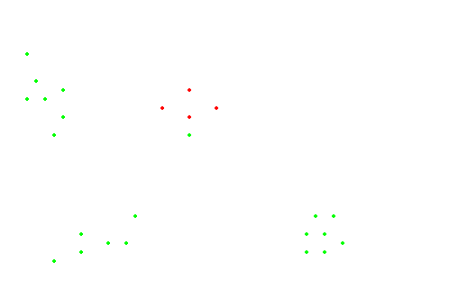
聚类：k-means、GMM
K-Means可能会陷入局部最优
Initialization

Slide 39
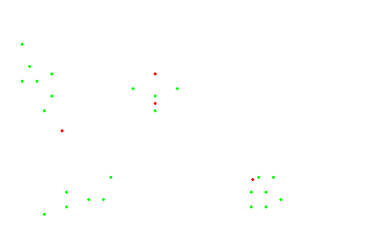
聚类：k-means、GMM
K-Means可能会陷入局部最优
#Runs = 1

Slide 40
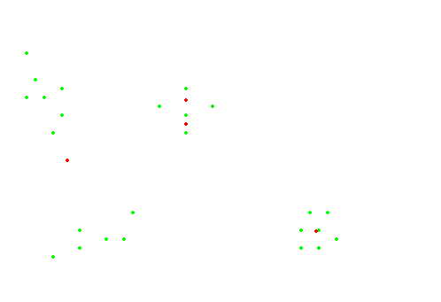
聚类：k-means、GMM
K-Means可能会陷入局部最优
#Runs = 2

Slide 41
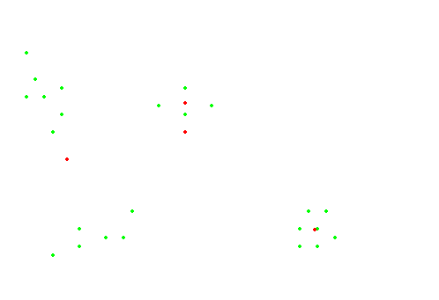
聚类：k-means、GMM
K-Means可能会陷入局部最优
#Runs = 3

Slide 42
聚类：k-means、GMM
K-Means可能会陷入局部最优
#Runs = 4：达到终止条件

Slide 43
聚类：k-means、GMM
K-Means可能会陷入局部最优
解决办法
以不同随机初始化的类簇中心
多次重新运行K-means算法
计算每次聚类结果的SSE
选择其中一个最小的SSE的聚类

Slide 44
pause

Slide 45
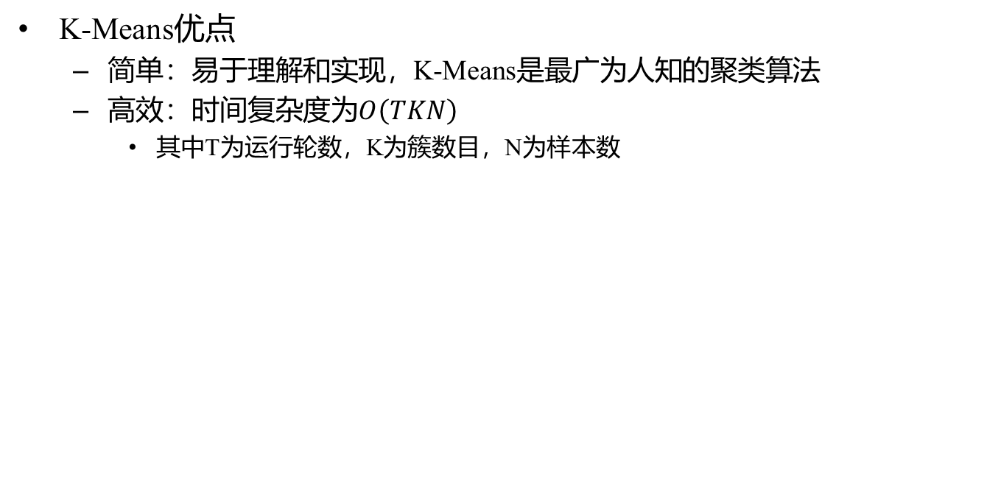
聚类：k-means、GMM
K-Means优点
简单：易于理解和实现，K-Means是最广为人知的聚类算法
高效：时间复杂度为$O\left(TKN\right)$
其中T为运行轮数，K为簇数目，N为样本数

Slide 46
聚类：k-means、GMM
K-Means缺点
局部最优解
每一个数据点贪心选择距离最近的中心
不同初始中心可能得到不同的簇
平均值点(“mean”)有定义
一般来说要求特征为数值型
对于类别型特征不适应
用户指定K值
比较难以提前预知
对离群点(outlier)敏感
离群点为距离其他数据点很远的点
可能是在数据准备/预处理过程中出现的错误

Slide 47
pause

Slide 48
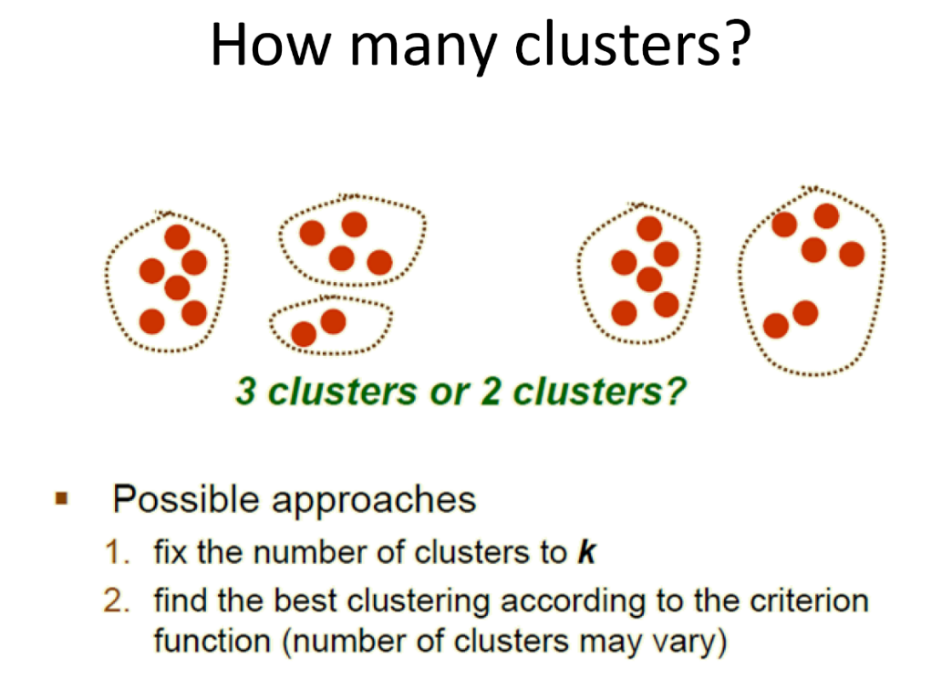
聚类：k-means、GMM
如何确定参数K

Slide 49
聚类：k-means、GMM
如何确定参数K
尝试一系列的K
运行K-means算法，计算SSE
绘制K和SSE的折线图
选择拐点处的K
称为肘法(Elbow)
SSE
K

Slide 50
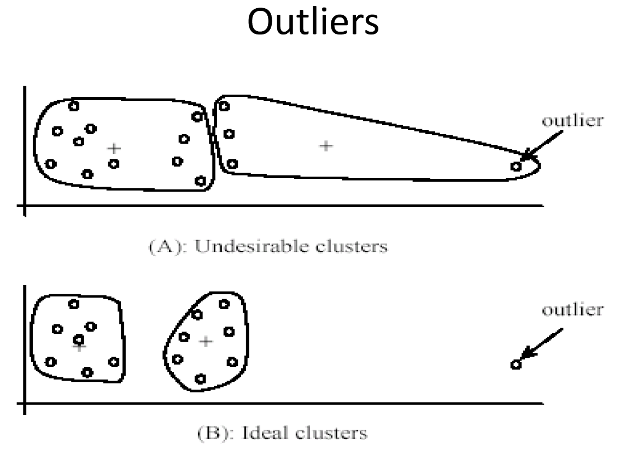
聚类：k-means、GMM
离群点的影响

Slide 51
聚类：k-means、GMM
如何处理离群点
将过分远离中心点的数据点视为可能的离群点，将其删除
为了保险起见，通过几个迭代步骤，持续观察可能的离群点，明确每次都远离中心点再进行删除
采用随机采样
选取数据点的子集确定中心点，使选到离群点的机会变小
利用距离确定其它数据点的类簇

Slide 52

聚类：k-means、GMM
对初始点的选择敏感 – 局部最优问题

Slide 53
pause

Slide 54
聚类：k-means、GMM
K-Means算法实践
代码

Slide 55


聚类：k-means、GMM
K-Means算法实践
装载数据集

Slide 56


聚类：k-means、GMM
K-Means算法实践
散点图可视化

Slide 57


聚类：k-means、GMM
K-Means算法实践
用肘法选择K

Slide 58


聚类：k-means、GMM
K-Means算法实践
参数K选择
肘部的值(优化目标 $J$ 开始时下降很快，在肘部开始平缓了)作为K值，
并不是所有的问题都可以通过画肘部图来解决
有的问题如右边的那个图，肘点位置不明显（肘点可以是3，4，5），这时就无法确定K值了
故肘部图不一定总是适用

Slide 59


聚类：k-means、GMM
K-Means算法实践
聚类及其可视化

Slide 60


聚类：k-means、GMM
K-Means算法实践
数据点的类簇标签、类簇中心

Slide 61
聚类：k-means、GMM
大数据量下：Mini-Batch-K-Means算法
Mini Batch K-Means算法是K-Means算法的变种
采用小批量的数据子集减小计算时间，同时仍试图优化目标函数
每次随机抽取数据子集，采用子集进行训练算法，大大减小了计算时间
与其他算法相比，减少了K-Means的收敛时间
Mini-Batch-K-Means产生的结果，一般只略差于标准算法

Slide 62


聚类：k-means、GMM
K-Means算法实践
Mini batch k-means及聚类结果可视化

Slide 63


聚类：k-means、GMM
K-Means算法实践
Mini batch k-means及聚类结果可视化

Slide 64
聚类：k-means、GMM
大数据量下：Mini-Batch-K-Means算法
课后练习
请在规模较大的数据集上
比较K-Means和Mini-Batch-K-Means的效果与时间
可以参考现有代码，增大数据集大小即可，思考如何扩大数据集？
结果可视化：对比
效果好不好？
运行时间：对比
运行有多快？

Slide 65
pause

Slide 66
聚类：k-means、GMM
K-Means总结
虽然存在诸多缺陷，K-Means任然是最为广泛使用的算法(简单、高效)
其它算法都有优点和缺陷
不同的算法基于不同的假设，适合不同的数据和应用任务
没有普遍意义上的“最优”算法
聚类评价：没有统一的直接评价标准，难以比较不同的聚类算法优劣
无监督学习普遍存在的问题
间接评价：评价使用聚类结果后，对其他应用任务的改进幅度

Slide 67

聚类：k-means、GMM
总结与局限
不适用于非超椭球聚簇情形

Slide 68
pause

Slide 69
聚类：k-means、GMM
聚类问题的评价方法
对聚类结果评价很困难，原因在于
我们没有正确答案
间接评价
（1）将聚类结果用于其他应用（如搜索排序），评价对其他应用效果的提升幅度
直接评价
（1）标注数据
（2）设计指标
（3）评价聚类结果

Slide 70

聚类：k-means、GMM
聚类问题的评价方法：直接评价方法
假设每一个簇就是一个类别，则可以利用标注好的数据对聚类算法进行评价
根据聚类结果与标注数据构造confusion matrix
假设数据D被标注成k个类别$C=\left\{c_{1}, ⋯, c_{k}\right\}$，聚类结果将D划分为k个簇$D=\left\{D_{1},⋯, D_{k}\right\}$
样本 | 标注类别 | 类簇
x1 | X1的类别 | X1的类簇
x2 | X2的类别 | X2的类簇
…
xn | Xn的类别 | Xn的类簇

Slide 71

聚类：k-means、GMM
聚类问题的评价方法：直接评价法
熵(entropy)
单个簇的熵定义$H\left(D_{i}\right)=−\sum_{j=1}^{k}{\operatorname{Pr}\left(c_{j}\right)\log{\operatorname{Pr}\left(c_{j}\right)}}$
其中$\operatorname{Pr}\left(c_{i}\right)$为$D_{i}$中标注为$c_{i}$的数据比例
聚类结果的总体熵为
$$H_{total}\left(D\right)=\sum_{i=1}^{k}{\frac{\left|D_{i}\right|}{\left|D\right|}H\left(D_{i}\right)}$$
簇的纯度(purity)
单个簇的纯度定义$\text{purity}\left(D_{i}\right)=\max_{j}{\operatorname{Pr}\left(c_{j}\right)}$
聚类结果的总体纯度
$${purity}_{total}\left(D\right)=\sum_{i=1}^{k}{\frac{\left|D_{i}\right|}{\left|D\right|}purity\left(D_{i}\right)}$$

Slide 72



聚类：k-means、GMM
聚类问题的评价方法
课上练习
考虑有900篇文档，来自Science、Sports和Politics三个类别，每个类别300篇文档。如果聚类结果如下，请计算评测指标
$$H\left(D_{i}\right)=−\sum_{j=1}^{k}{\operatorname{Pr}\left(c_{j}\right)\log{\operatorname{Pr}\left(c_{j}\right)}}$$
$$\text{purity}\left(D_{i}\right)=\max_{j}{\operatorname{Pr}\left(c_{j}\right)}$$
🔔
计算Cluster 1的Purity
A. 0. 893
B. 0.643
计算Cluster 1的Entropy
A. 0. 589
B. 1.198

Slide 73



聚类：k-means、GMM
$\text{purity}\left(D_{1}\right)=$ $\max\left(Pr\left(类1\right),Pr\left(类2\right),Pr\left(类3\right)\right)$
= $\max\left(\frac{250}{280},\frac{20}{280},\frac{10}{280}\right)$=0.893
$$H\left(D_{i}\right)=−\sum_{j=1}^{k}{\operatorname{Pr}\left(c_{j}\right)\log{\operatorname{Pr}\left(c_{j}\right)}}$$
$$−\frac{250}{280}\log\left(\frac{250}{280}\right)−\frac{20}{280}\log\left(\frac{20}{280}\right)−\frac{10}{280} log⁡(\frac{10}{280})$$
聚类问题的评价方法
课上练习
考虑有900篇文档，来自Science、Sports和Politics三个类别，每个类别300篇文档。如果聚类结果如下，请计算评测指标
$$H\left(D_{i}\right)=−\sum_{j=1}^{k}{\operatorname{Pr}\left(c_{j}\right)\log{\operatorname{Pr}\left(c_{j}\right)}}$$
$$\text{purity}\left(D_{i}\right)=\max_{j}{\operatorname{Pr}\left(c_{j}\right)}$$
🔔
计算Cluster 1的Purity
A. 0. 893
B. 0.643
计算Cluster 1的Entropy
A. 0. 589
B. 1.198

Slide 74




聚类：k-means、GMM
聚类问题的评价方法
课上练习
考虑有900篇文档，来自Science、Sports和Politics三个类别，每个类别300篇文档。如果聚类结果如下，请计算评测指标
$$H_{total}\left(D\right)=\sum_{i=1}^{k}{\frac{\left|D_{i}\right|}{\left|D\right|}H\left(D_{i}\right)}$$
$${purity}_{total}\left(D\right)=\sum_{i=1}^{k}{\frac{\left|D_{i}\right|}{\left|D\right|}purity\left(D_{i}\right)}$$
$$1.031=0.589∗\frac{280}{900}+1.198∗\frac{280}{900}+1.257∗\frac{340}{900}$$
$$0.711=0.893∗\frac{280}{900}+0.643∗\frac{280}{900}+0.617∗\frac{340}{900}$$

Slide 75
pause

Slide 76
聚类：k-means、GMM
GMM混合高斯分布模型
K-Means聚类的局限性
红色的点应该归到那个类簇？
硬分配：要么属于这个类簇，要么属于那个类簇
软分配：以一定概率属于各个类簇

Slide 77



聚类：k-means、GMM
GMM混合高斯分布模型
考虑1-D数据的情形
举例：男生女生的身高分布图
每个类簇 C_{j} 可以表示为一个高斯分布 N(μ_{j} , σ_{j})
一维高斯分布概率密度函数
$$f\left(x\right)=\frac{1}{\sqrt{2π}σ}\exp{(−\frac{{\left(x−μ\right)}^{2}}{2σ^{2}})}$$
$μ$和$σ^{2}$分别是高斯分布的均值和方差
男生、女生身高数据混合到一起，请对其进行聚类：软聚类

Slide 78

聚类：k-means、GMM
GMM混合高斯分布模型
考虑1-D数据下的EM算法
每个类簇 C_{j} 可以表示为一个高斯分布 N(μ_{j} , σ_{j})
Boot Step:
Initialize K clusters: C₁, …, C_{K}
给每个类簇初始化一个随机的均值μ_{j} 、方差σ_{j}²，还有权重α_{j}
(μ_{j,} Σ_{j}) and P(C_{j}) for each cluster j.
N(μ₁ , σ₁)
α₁ = P(C₁)
N(μ₂ , σ₂)
α₂ = P(C₂)
N(μ₃ , σ₃)
α₃ = P(C₃)

Slide 79






聚类：k-means、GMM
GMM混合高斯分布模型
Expectation Step：针对每个数据点$x_{i}$和每个类簇$C_{j}$，计算条件概率$P(C_{j}|x_{i})$
计算方法：利用贝叶斯公式
 | C1男 $$α_{1}$$ $μ_{1}$，$σ_{1}^{2}$ | C2女 $$α_{2}$$ $$μ_{2}\text{，}σ_{2}^{2}$$
X1(174) | 0.9 | 0.1
X2(173) | 0.8 | 0.2
X3(168) | 0.4 | 0.6
X4(167) | 0.2 | 0.8
X5(166) | 0.1 | 0.9
$$P\left(C_{j} | x_{i}\right)=\frac{P\left(x_{i} | C_{j}\right)⋅P(C_{j})}{P(x_{i})}=\frac{P\left(x_{i} | C_{j}\right)⋅P(C_{j})}{\sum_{k}{P\left(x_{i} | C_{k}\right)P(C_{k})}}$$
式中$P\left(x_{i} | C_{j}\right)=\frac{1}{\sqrt{2π}σ_{j}}\exp{(−\frac{{\left(x_{i}−μ_{j}\right)}^{2}}{2σ_{j}^{2}})}$
🔔
$P(C_{j}|x_{i})$的含义是什么？
类簇$C_{j}$中采到$x_{i}$的概率
给定$x_{i}$判断它属于类簇$C_{j}$的概率
$P(C_{j})$就是当前类簇 $C_{j}$的权重$α_{j}$

Slide 80







聚类：k-means、GMM
GMM混合高斯分布模型
Expectation Step：针对每个数据点$x_{i}$和每个类簇$C_{j}$，计算条件概率$P(C_{j}|x_{i})$
计算方法：贝叶斯公式
🔔
当前EM步骤中，男生和女生的身高分别服从$N(175,10)$和$N(165,10)$，且权重分别为$0.67$和$0.33$，请计算$P(C_{j}|170)$
0.5, 0.5
0.67, 0.33
$$P\left(C_{j} | x_{i}\right)=\frac{P\left(x_{i} | C_{j}\right)⋅P(C_{j})}{P(x_{i})}=\frac{P\left(x_{i} | C_{j}\right)⋅P(C_{j})}{\sum_{k}{P\left(x_{i} | C_{k}\right)P(C_{k})}}$$
式中$P\left(x_{i} | C_{j}\right)=\frac{1}{\sqrt{2π}σ_{j}}\exp{(−\frac{{\left(x_{i}−μ_{j}\right)}^{2}}{2σ_{j}^{2}})}$
把170代入概率密度函数
$$N\left(175,10\right)$$
$$N(165,10)$$
$P\left(170 | 男\right)$=0.035207
$P\left(170 | 女\right)$=0.035207
$P\left(男\right)$=0.67
$P\left(女\right)$=0.33
P（男|170）=$\frac{0.035×0.67}{0.035×0.67+0.035∗0.33}$=0.67
P（女|170）=$\frac{0.035×0.33}{0.035×0.67+0.035∗0.33}$=0.33
$P(C_{j})$就是当前类簇 $C_{j}$权重$α_{j}$

Slide 81


聚类：k-means、GMM
GMM混合高斯分布模型
Maximization Step：已经针对每个数据点和类簇计算了$P\left(C_{j} | x_{i}\right)$，使用它作为权重，更新新的参数：每个类簇的均值、方差与权重
 | C1男 $$α_{1}$$ $μ_{1}$，$σ_{1}^{2}$ | C2女 $$α_{2}$$ $$μ_{2}\text{，}σ_{2}^{2}$$
X1(174) | 0.9 | 0.1
X2(173) | 0.8 | 0.2
X3(168) | 0.4 | 0.6
X4(167) | 0.2 | 0.8
X5(166) | 0.1 | 0.9
2
∑_{j}

Slide 82


聚类：k-means、GMM
GMM混合高斯分布模型
Maximization Step：已经针对每个数据点和类簇计算了$P\left(C_{j} | x_{i}\right)$，使用它作为权重，更新新的参数：每个类簇的均值、方差与权重
你能观察到与K-Means的联系吗？
$$μ_{k}=\frac{\sum_{n=1}^{N}{r_{nk}x_{n}}}{\sum_{n=1}^{N}{r_{nk}}}$$
2
∑_{j}
$r_{nk}$只能取0或者1，称为硬分配
$P(C_{j}|x_{i})$是一个概率，称为软分配

Slide 83
pause

Slide 84





聚类：k-means、GMM
GMM混合高斯分布模型
从1维到多维（2维）
高斯混合模型的本质
将简单的模型混合起来成为复杂的模型
如何基于已知的一组数据$X$，“还原”出背后的模型？
$$P(x_{i})=\sum_{k}{π_{k}N(x_{i}|μ_{k},Σ_{k})}$$
式中$\sum_{k}{π_{k}=1},π_{k}≥0$
$$X=\{x_{1},x_{2},…,x_{N}\}$$

Slide 85





聚类：k-means、GMM
GMM混合高斯分布模型
从1维到多维（2维）
$$P(x_{i})=\sum_{k}{π_{k}N(x_{i}|μ_{k},Σ_{k})}$$
式中$\sum_{k}{π_{k}=1},π_{k}≥0$
红色数据：由三个蓝色正态分布数据组合而成
三个正态分布的均值和方差不同
求三个正态分布的均值、方差、混合比例

Slide 86




聚类：k-means、GMM
GMM混合高斯分布模型
从1维到多维（2维）
$$P(x_{i})=\sum_{k}{π_{k}N(x_{i}|μ_{k},Σ_{k})}$$
式中$\sum_{k}{π_{k}=1},π_{k}≥0$
粉色数据：由红、绿、蓝3个正态分布数据组合而成
三个2维正态分布的均值和协方差不同
求三个2维正态分布的均值、协方差、混合比例

Slide 87


聚类：k-means、GMM
$P(C_{j})$就是当前类簇 $C_{j}$权重$α_{j}$
GMM混合高斯分布模型
从1维到多维（2维）
考虑多维数据 – Expectation Step
$P\left(x_{i} | C_{j}\right)即x$i代入概率密度函数
输入 (已知数据)
输入 (当前估计)
输出：分配结果
x₁={r₁, g₁, b₁}
x₂={r₂, g₂, b₂}
…
x_{i}={r_{i}, g_{i}, b_{i}}
…
Cluster Parameters
(μ₁,Σ₁), p(C₁) for C₁
(μ₂,Σ₂), p(C₂) for C₂
…
(μ_{k},Σ_{k}), p(C_{k}) for C_{k}
p(C₁|x₁)
p(C_{j}|x₂)
…
p(C_{j}|x_{i})
…
+

Slide 88
聚类：k-means、GMM
GMM混合高斯分布模型
从1维到多维（2维）
考虑多维数据 – Maximization Step
输入 (已知数据)
输入 (当前分配)
输出：估计结果
x₁={r₁, g₁, b₁}
x₂={r₂, g₂, b₂}
…
x_{i}={r_{i}, g_{i}, b_{i}}
…
p(C₁|x₁)
p(C_{j}|x₂)
…
p(C_{j}|x_{i})
…
Cluster Parameters
(μ₁,Σ₁), p(C₁) for C₁
(μ₂,Σ₂), p(C₂) for C₂
…
(μ_{k},Σ_{k}), p(C_{k}) for C_{k}
+

Slide 89
聚类：k-means、GMM
GMM混合高斯分布模型：从1维到多维（2维）
EM算法步骤
Boot Step:
Initialize K clusters: C₁, …, C_{K}
Iteration Step:
Estimate the cluster of each data point
Re-estimate the cluster parameters
GMM的EM算法
总流程
假设每个类簇的数据服从高斯分布
(μ_{j,} Σ_{j}) and P(C_{j}) for each cluster j.
E(expectation) Step
M(maximization) Step

Slide 90

聚类：k-means、GMM
GMM混合高斯分布模型：从1维到多维（2维）
来源：教材Pattern Recognition and Machine Learning, Ch9

Slide 91

聚类：k-means、GMM
使用EM算法进行交替优化
迭代过程

Slide 92

聚类：k-means、GMM
这里符号不一样，含义和前文一样
1维GMM与多维（2维）GMM的比较
形式类似，高维涉及协方差矩阵运算
协方差矩阵
https://wjchen.net/post/en/gmm-em-en.html

Slide 93
pause

Slide 94




聚类：k-means、GMM
K-Means与GMM EM算法的比较
 | C1男 $$α_{1}$$ $μ_{1}$，$σ_{1}^{2}$ | C2女 $$α_{2}$$ $$μ_{2}\text{，}σ_{2}^{2}$$
X1(174) | 0.9 | 0.1
X2(173) | 0.8 | 0.2
X3(168) | 0.4 | 0.6
X4(167) | 0.2 | 0.8
X5(166) | 0.1 | 0.9
 | C1男 $$α_{1}$$ $$μ_{1}$$ | C2女 $$α_{2}$$ $$μ_{2}$$
X1(174) | 1 | 0
X2(173) | 1 | 0
X3(168) | 0 | 1
X4(167) | 0 | 1
X5(166) | 0 | 1
软聚类 vs.硬聚类
2
K-Means是Expectation-Maximization (EM)算法的特殊情况

Slide 95

聚类：k-means、GMM
K-Means与GMM EM算法的比较
original
K-means
GMM(EM)

Slide 96
聚类：k-means、GMM
K-Means与GMM EM算法的比较

Slide 97



聚类：k-means、GMM
K-Means与GMM EM算法的比较
original
K-means
GMM(EM)

Slide 98
pause

Slide 99
聚类：k-means、GMM
监督学习回顾
一个重要的原则：损失函数最小化
本次课程只覆盖了很少的一部分
监督学习的背景和问题定义
具有代表性的分类/回归算法
监督学习算法应用广泛
从人工标注数据中学习模型，有的放矢
不仅可以预测简单标签/数值，也可以预测相对复杂的结构化标签(Structured output prediction)
任务相关的特征，融合人的知识
在未知数据上的预测能力
有效的评价方法
非监督学习回顾
一个重要的原则：极大似然估计
非监督学习
聚类算法：将数据按照其相似度/距离划分为不同的簇
矩阵分解/话题模型：将输入矩阵分解为多个矩阵的乘积，得到其“低秩”近似
矩阵分解/话题模型也可以看出“软”聚类
每一个话题/隐维度看成一个簇
文本表达：利用单词的共现信息构建单词语义表达
概率话题模型
Probabilistic Latent Semantic Indexing (PLSI)
Latent Dirichlet Allocation (LDA)
自编码(Auto Encoder)和字典学习(dictionary learning)
深度学习中的非监督学习模型
Restricted Boltzmann Machine (RBM)

Slide 100
pause

Slide 101
聚类：k-means、GMM
评价指标
Silhouette score
轮廓系数（Silhouette Coefficient），是聚类效果好坏的一种评价方式。最早由Peter J. Rousseeuw在 1986 提出
它结合内聚度和分离度两种因素。可以用来在相同原始数据的基础上用来评价不同算法、或者算法不同运行方式对聚类结果所产生的影响
轮廓系数用于计算每个样本的平均簇内距离a和平均邻近簇距离b。每个样本的轮廓系数计算公式为：(b-a)/Max(a,b)，轮廓系数越接近1说明结果越好（聚类越准确），越接近-1说明结果越差，若值在0值附近，则说明样本在两个簇的边界上
a value near +1 indicates that the sample is far away from the neighboring clusters
a value of 0 indicates that the sample is on or very close to the decision boundary between two neighboring clusters
negative values indicate that those samples might have been assigned to the wrong cluster

Slide 102
聚类：k-means、GMM
评测指标
adjusted_rand_score
请参考
https://scikit-learn.org/stable/modules/generated/sklearn.metrics.adjusted_rand_score.html

Slide 103
pause

Slide 104

聚类：k-means、GMM
EM算法实践：使用K-Means和EM算法对IRIS数据集聚类

Slide 105


聚类：k-means、GMM
EM算法实践：使用K-Means和EM算法对IRIS数据集聚类
绘制两个变量的散点图，对数据进行探索
看看是否有类簇的聚拢趋势，从而指导我们使用什么变量进行聚类

Slide 106
pause

Slide 107
思考题
1、无监督学习，聚类？
2、聚类算法的应用？
3、聚类算法的分类？
4、主要的距离公式？
5、K-means算法，目标函数，迭代过程，优点缺点？
6、如何确定k-means算法的K值？
7、聚类算法的评价？
8、GMM混合高斯分布模型，迭代过程？
9、1维GMM与多维（2维）GMM的比较？
10、K-Means与GMM EM算法的比较？

